Slide 1
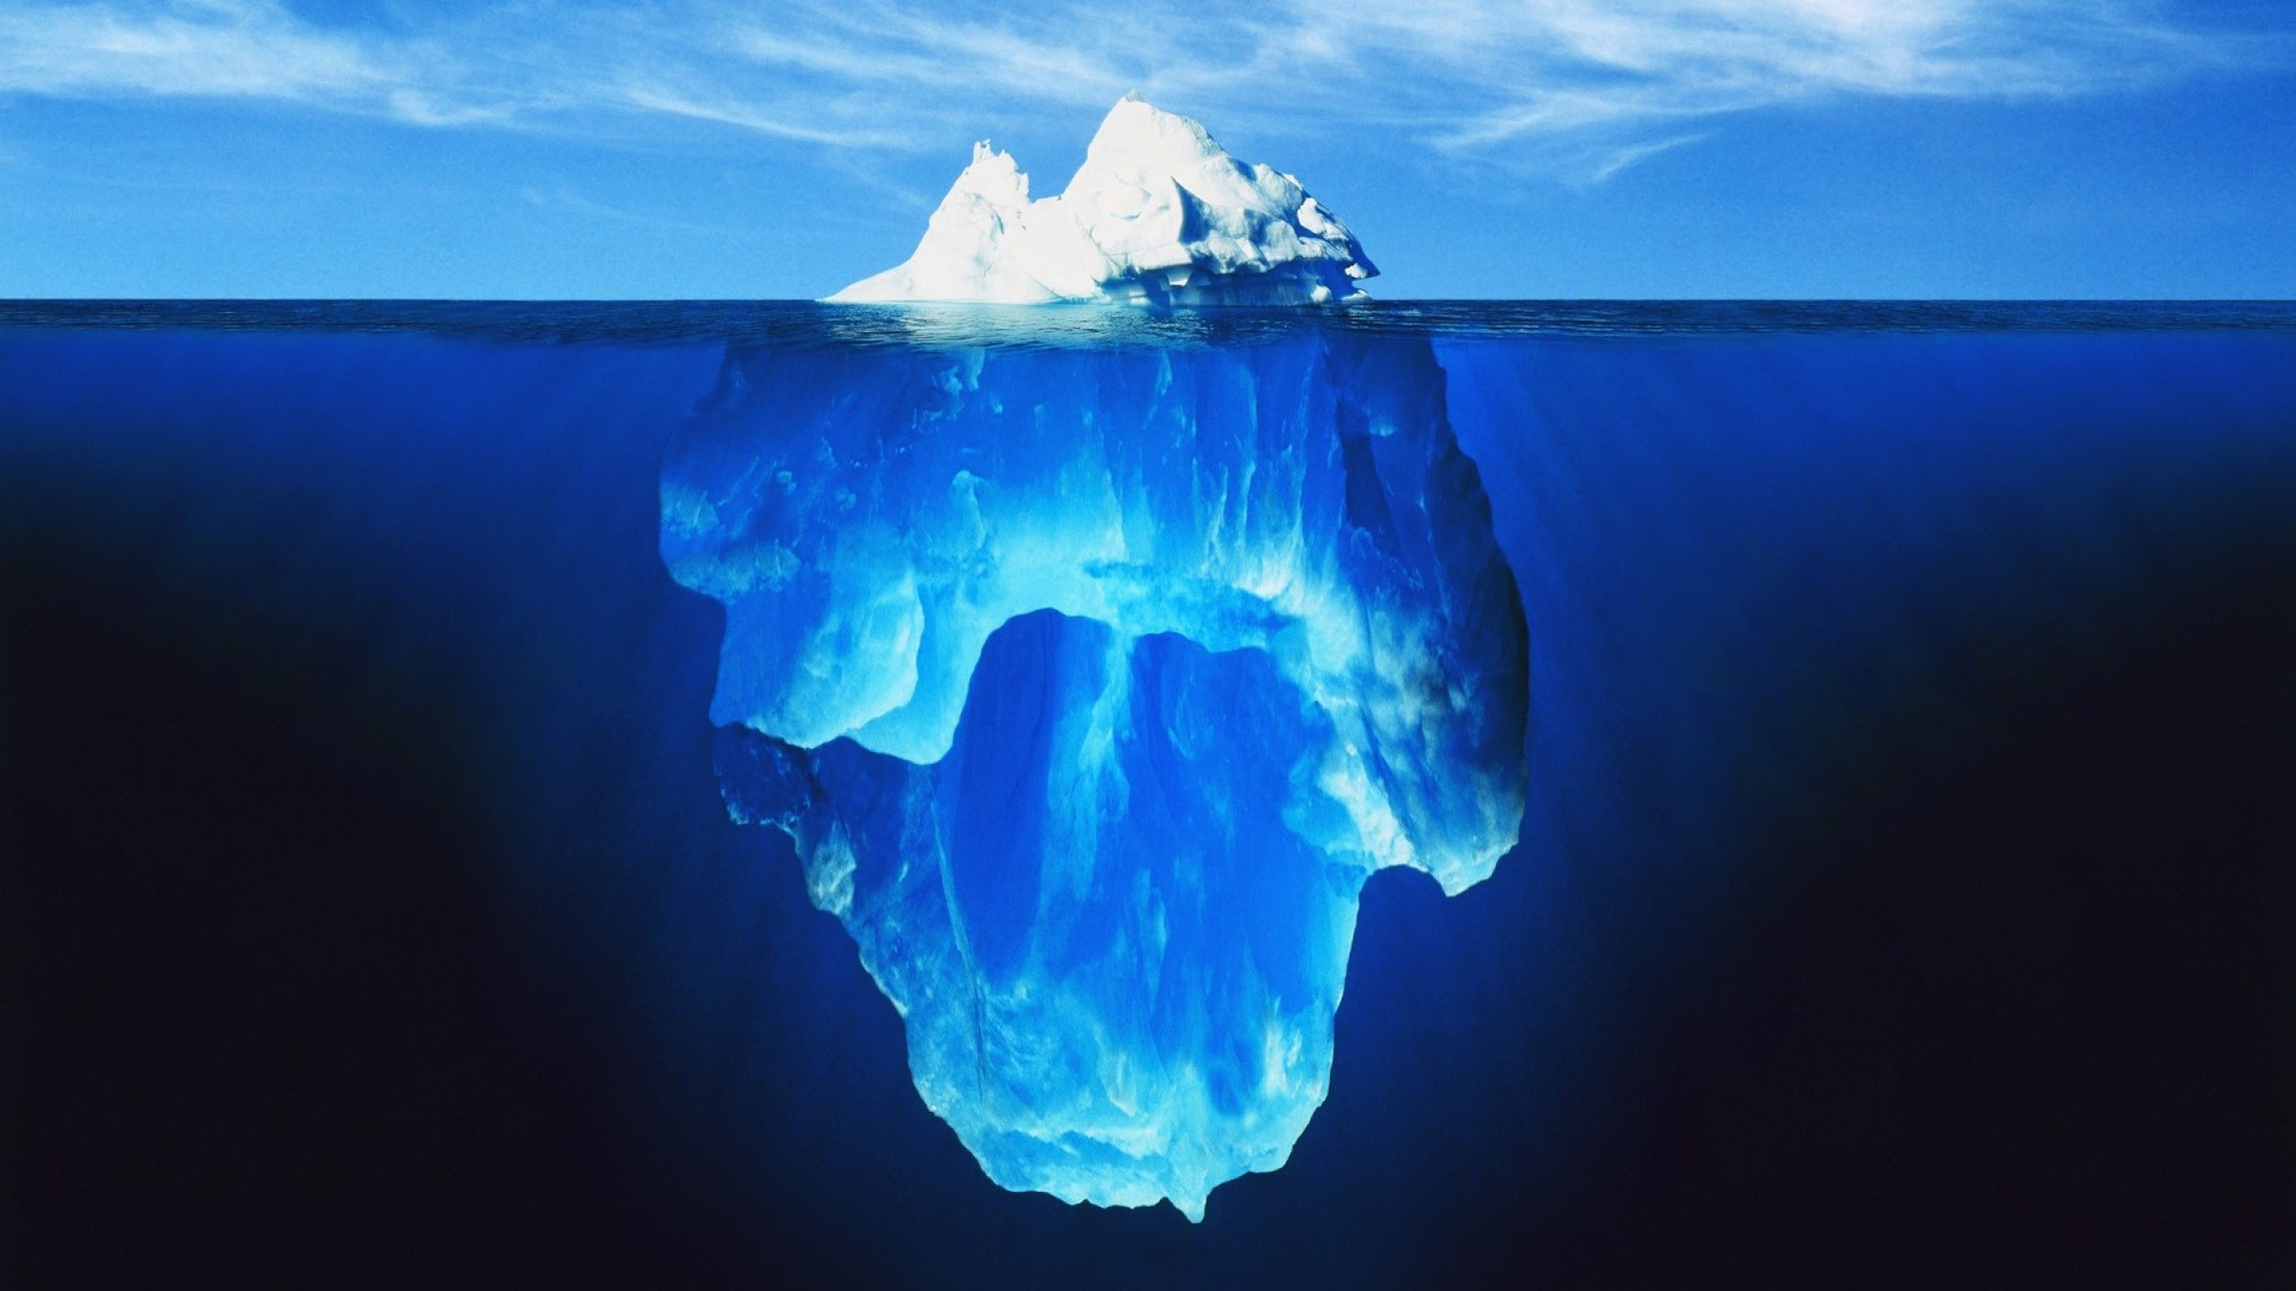
DEEP LEARNING

Slide 2
Computação Natural: Tudo pode ser descrito por uma função
Introdução a Deep Learning
Computação Natural é uma área da ciência que une conhecimento sobre comportamentos e mecanismos naturais para desenvolver algoritmos computacionais.
Exemplos:
Cellular Automata
Swarm Intelligence
Neural Networks

Slide 3
Computação Natural: Tudo pode ser descrito por uma função
Introdução a Deep Learning
Com o aumento na complexidade dos problemas abordados pela computação, a modelagem exata de comportamentos naturais e sistemas complexos passa a ser computacionalmente inatingível.
Nesses casos, é melhor modelar o objeto de estudo com um algoritmo iterativo que se aproxime de uma resposta (com uma certa margem de erro), do que tentar fazer uma descrição matemática exata do que está sendo estudado.

Slide 4
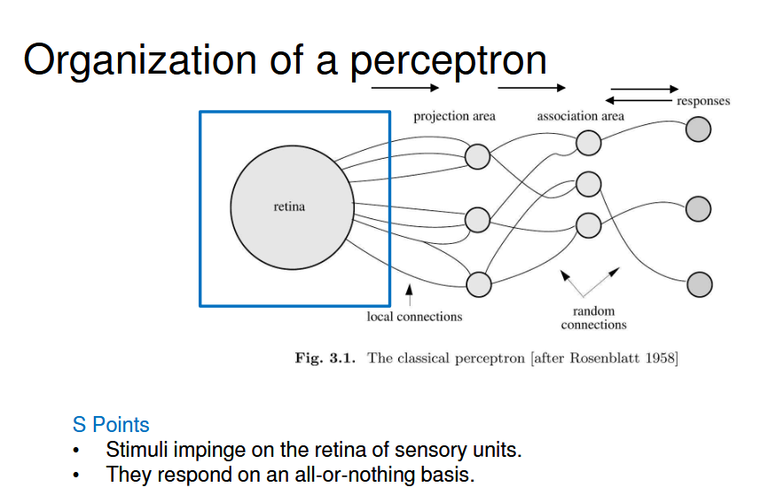
Introdução a Deep Learning

Slide 5
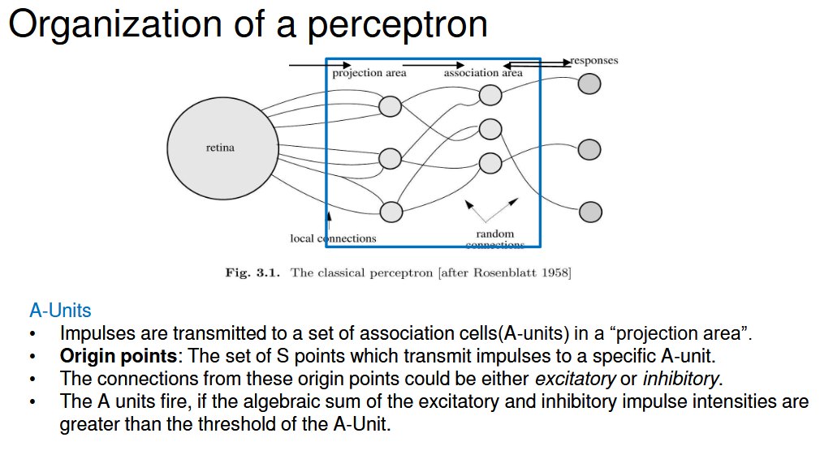
Introdução a Deep Learning

Slide 6
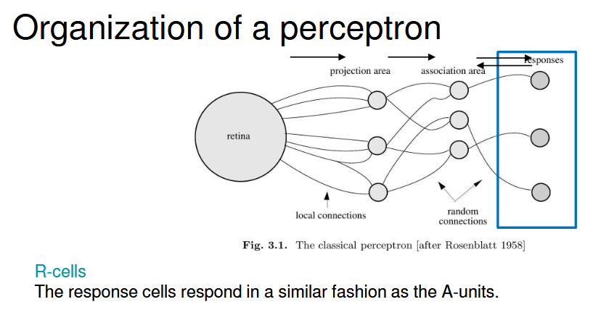
Introdução a Deep Learning

Slide 7
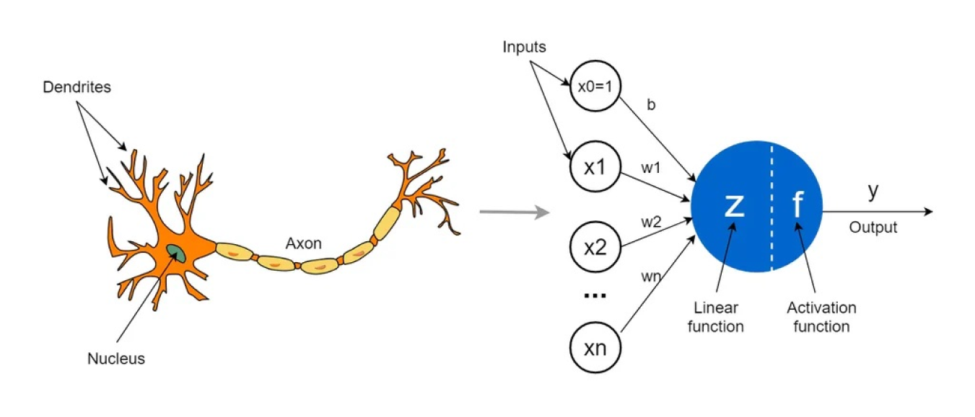
Introdução a Deep Learning

Slide 8
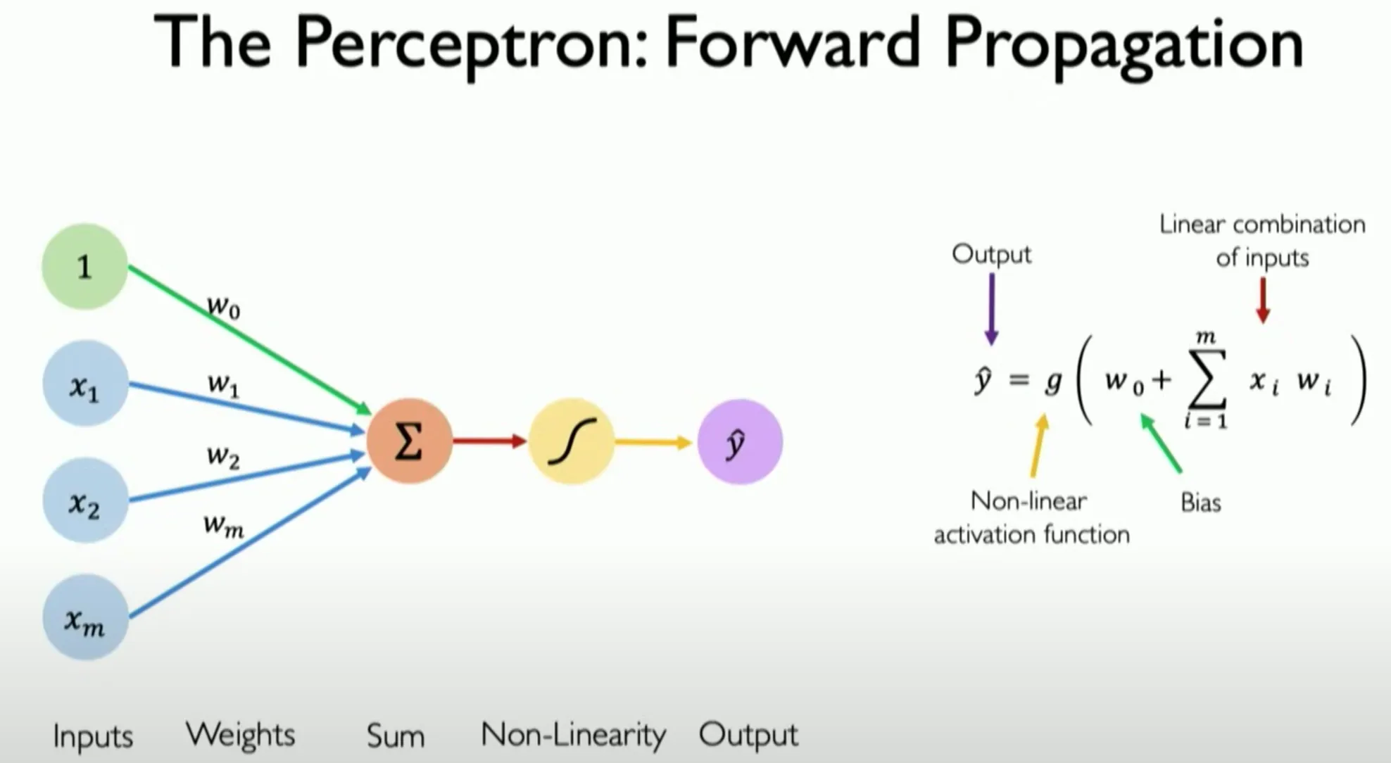
Introdução a Deep Learning

Slide 9
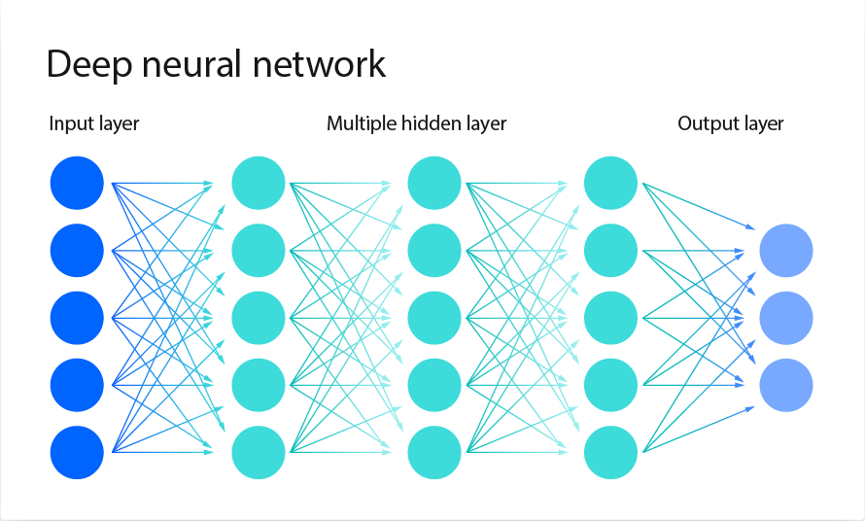
Introdução a Deep Learning

Slide 10
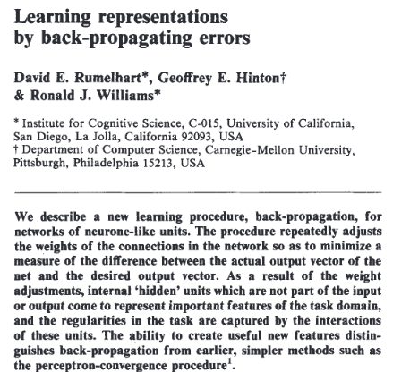
Introdução a Deep Learning

Slide 11
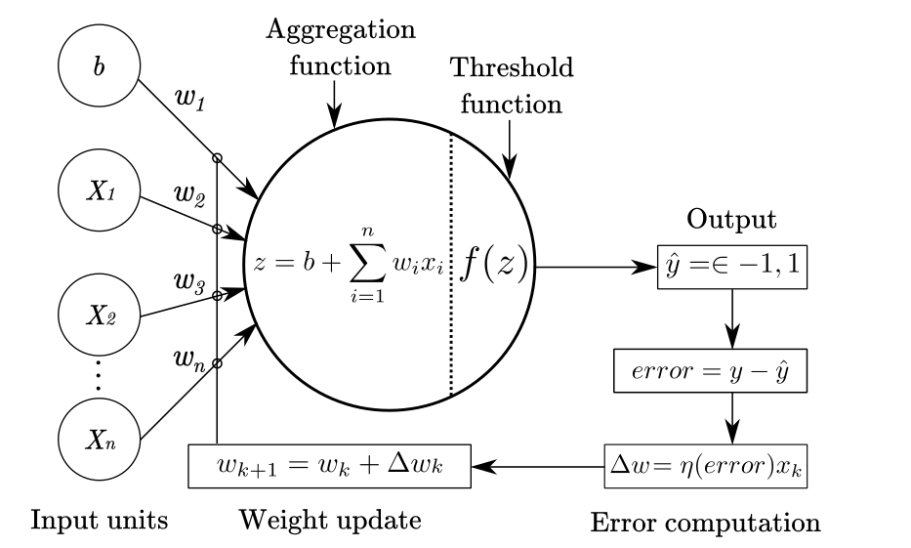
Introdução a Deep Learning

Slide 12
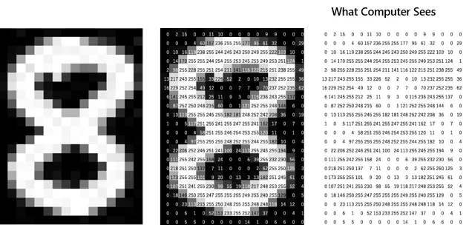
Introdução a Deep Learning

Slide 13
Introdução a Deep Learning

Slide 14
Introdução a Deep Learning

Slide 15
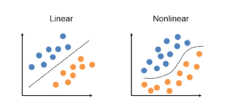
Conceitos Importantes:
Revisão de Machine Learning
Sistemas Lineares vs. Não-Lineares
Sistemas Lineares:
A saída é diretamente proporcional à entrada. A relação entre variáveis pode ser descrita por uma equação linear, ou seja, a soma das entradas resulta na soma das saídas correspondentes.
Propriedades:
Superposição: A combinação linear de soluções também é uma solução.
Facilidade de Solução: Possuem métodos analíticos e computacionais bem definidos para solução, como a Transformada de Fourier e a Transformada de Laplace.
Exemplos: Circuitos elétricos RLC, equações diferenciais lineares.
Sistemas Não Lineares:
A relação entre entrada e saída não é diretamente proporcional. Pequenas mudanças na entrada podem levar a grandes mudanças na saída, e a soma das entradas não resulta em uma soma das saídas.
Propriedades:
Complexidade: Podem exibir comportamentos complexos como caos e bifurcações.
Dificuldade de Solução: Frequentemente requerem métodos numéricos ou simulações para serem resolvidos.
Exemplos: Redes neurais, sistemas climáticos, dinâmicas populacionais.

Slide 16
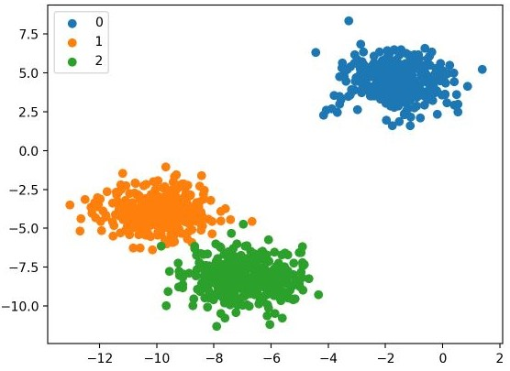
Problemas abordados: Classificação
Revisão de Machine Learning
O que são algoritmos de classificação?
Algoritmos de classificação servem para classificar objetos ou elementos em diferentes classes de acordo com as suas características. Essas características podem ser medidas qualitativas como cor, tamanho, modelo, etc. ou medidas quantitativas como valor, idade, tamanho, etc.

Slide 17
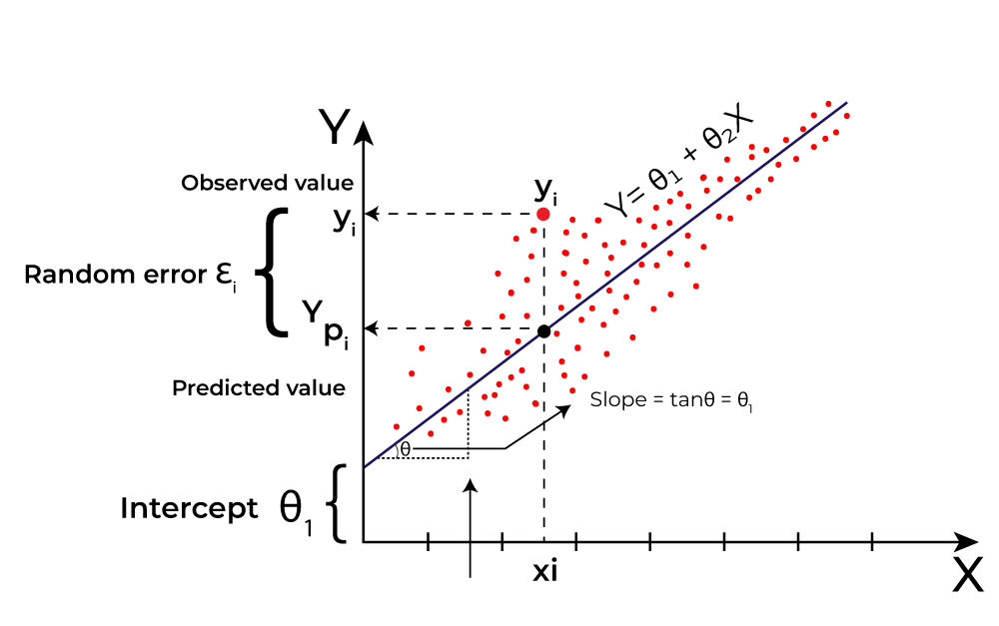
Problemas abordados: Regressão
Revisão de Machine Learning
O que são algoritmos de regressão?
Algoritmos de regressão buscam prever o comportamento de um fenômeno em função das suas variáveis explicativas.

Slide 18
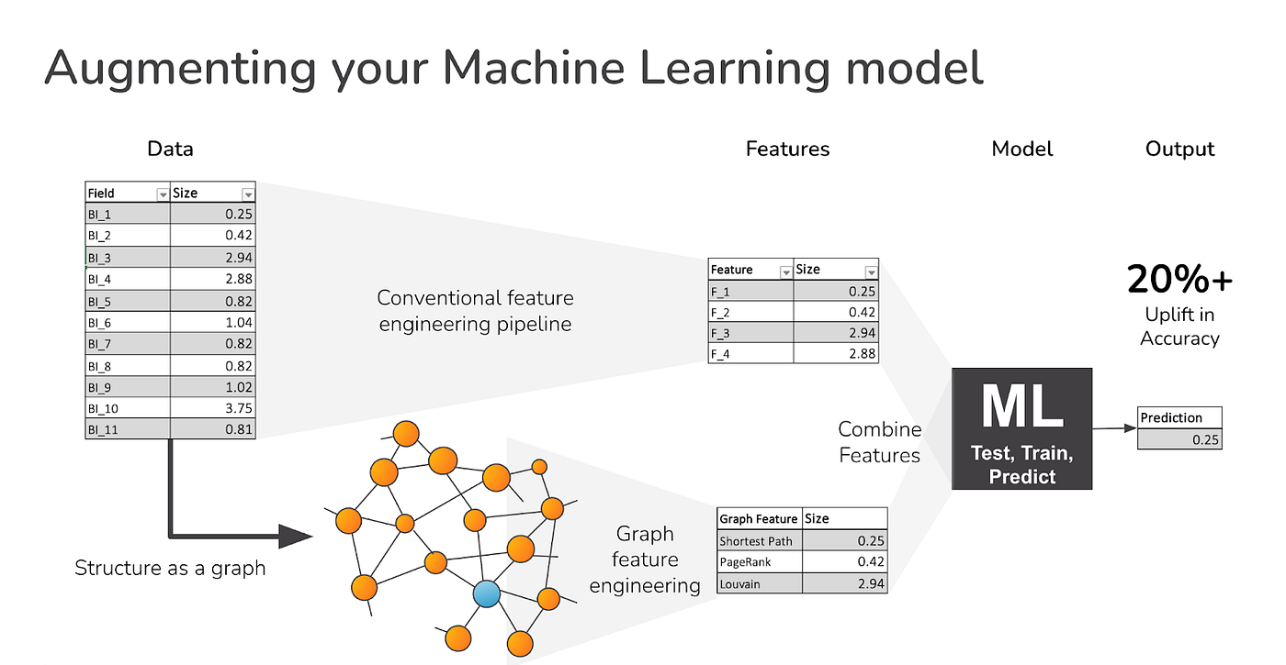
Conceitos Importantes:
Revisão de Machine Learning
Features
Em ML, features são as características mensuráveis do objeto de estudo. Elas podem ser pré-definidas, quando se trabalha com uma base de dados robusta e já analisada, ou podem ser aprendidas, por meio de Algoritmos de Feature Learning.

Slide 19
Deep Learning: Conceitos fundamentais
Introdução a Deep Learning
Comportamentos emergentes
Definição:
Fenômenos complexos que surgem de interações simples entre componentes de um sistema.
Não podem ser previstos apenas pela análise das partes isoladas, pois o comportamento coletivo é maior do que a soma das partes.
Fundamental para entender sistemas complexos como o cérebro, ecossistemas, e sociedades humanas.
Utilizado para criar sistemas que aprendem e se adaptam de maneira autônoma.
Características:
Auto-organização: O sistema se organiza de forma espontânea sem controle central.
Inovação Coletiva: Novos padrões, estruturas ou comportamentos surgem sem serem explicitamente programados.
Dependência de Interações: Pequenas alterações nas interações podem levar a grandes mudanças no comportamento global.
Exemplos:
Enxames de Pássaros: Coordenação de voo sem líder.
Economias de Mercado: Flutuações de preços com base em decisões descentralizadas.
Redes Neurais: Reconhecimento de padrões a partir de simples unidades interconectadas.

Slide 20
Deep Learning: Conceitos fundamentais
Introdução a Deep Learning
Aprendizado Supervisionado e Underfitting/Overfitting
Aprendizado Supervisionado:
Técnica de Machine Learning onde o modelo é treinado usando um conjunto de dados rotulado, ou seja, onde as entradas e as saídas desejadas são conhecidas.
Objetivo: Aprender uma função que mapeia entradas (features) para saídas (labels), permitindo fazer previsões precisas em novos dados.
Exemplos: Classificação de emails como spam ou não-spam, predição de preços de casas.
Underfitting:
Ocorre quando o modelo é muito simples para capturar a complexidade dos dados, resultando em baixa performance tanto no conjunto de treinamento quanto no de teste.
Sintomas: Elevado erro de treinamento e teste. O modelo falha em detectar padrões nos dados.
Solução: Aumentar a complexidade do modelo, adicionar mais features, ou reduzir a regularização.
Overfitting:
Ocorre quando o modelo se ajusta demais aos dados de treinamento, capturando ruído ou padrões irrelevantes, resultando em baixa generalização para novos dados.
Sintomas: Excelente performance no conjunto de treinamento, mas baixo desempenho no conjunto de teste.
Solução: Utilizar técnicas como regularização, aumentar o conjunto de dados, ou usar validação cruzada para ajustar a complexidade do modelo

Slide 21
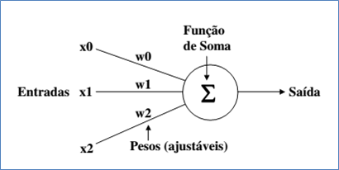
Deep Learning: Conceitos fundamentais
Introdução a Deep Learning
Neurônio/Perceptron
Modelado a partir do neurônio biológico, que processa e transmite informações no cérebro. A função básica do neurônio é combinar as entradas de maneira ponderada e aplicar uma função de ativação, produzindo uma saída que é utilizada na próxima camada ou como resultado final do modelo, permitindo que modelos aprendam padrões complexos a partir de dados.
Componentes Principais:
Entradas (Inputs): Representam as características ou dados de entrada que o neurônio recebe.
Pesos (Weights): Valores ajustáveis que determinam a importância de cada entrada.
Soma Ponderada: As entradas são multiplicadas pelos pesos e somadas.
Função de Ativação:
Aplica uma transformação na soma ponderada para determinar a saída do neurônio.
Comum em funções como ReLU (Rectified Linear Unit), Sigmoid, ou Tanh.
Saída (Output): O resultado final do neurônio, que pode ser uma entrada para outros neurônios ou uma previsão final.

Slide 22
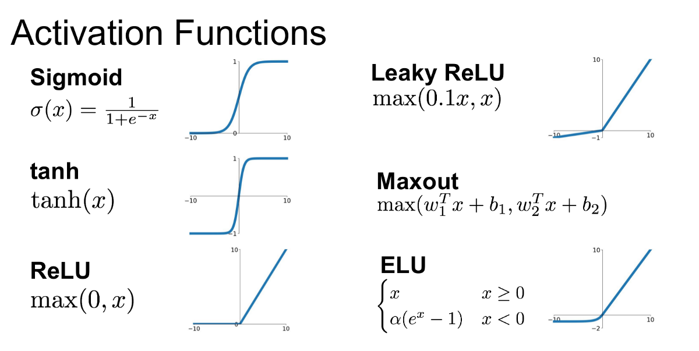
Deep Learning: Conceitos fundamentais
Funções de Ativação
Uma das dificuldades em se modelar o mundo por meio de uma equação é a complexidade e não linearidade da realidade. Exemplo: XOR (Um ou outro)
A solução é o uso de funções de Ativação, que permite modelar relações não lineares.
Cada uma terá influência no Gradiente (impactando o tempo e a possibilidade de treinamento)

Slide 23
Deep Learning: Conceitos fundamentais
Introdução a Deep Learning
Profundidade e camadas de abstração
Para descrever fenômenos complexos, algoritmos de Deep Learning fazem uso de camadas de abstração.
Os algoritmos extraem features simples dos dados fornecidos e, em sequência, fornecem essas features para camadas seguintes que extraem features mais complexas, à partir das features mais simples.
O aumento no número de camadas de um algoritmo de Deep Learning contribui para o aumento de sua profundidade.

Slide 24
Deep Learning: Conceitos fundamentais
Introdução a Deep Learning
Parâmetros vs. Hiperparâmetros: épocas, batch size, etc.
Parâmetros são os pesos do modelo criado. Eles serão modificados durante o treinamento para gerar uma função que descreva o problema estudado.
Hiperparâmetros são os valores que que definem a estrutura do modelo. Exemplos: número de camadas e de neurônios por camada, batch size, learning rate, kernel size, etc.

Slide 25
Deep Learning: Conceitos fundamentais
Introdução a Deep Learning
Loss functions (funções de perda)
Para calcular a aproximação dos resultados gerados com os resultados esperados, usamos funções de perda. Problemas diferentes possuem funções de perda que funcionam melhor que outras.
Exemplos:
Mean Squared Error (MSE) - Para problemas de regressão
Binary Cross-Entropy (Log Loss) - Para problemas de classificação binária
Categorical Cross-Entropy - Para problemas de multiclassificação

Slide 26


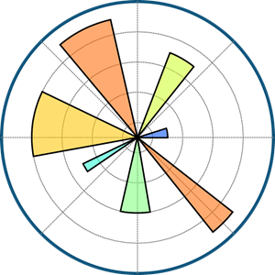

Deep Learning: Ferramentas para estudo
Introdução a Deep Learning

Slide 27





Deep Learning: Ferramentas para estudo
Introdução a Deep Learning

Slide 28

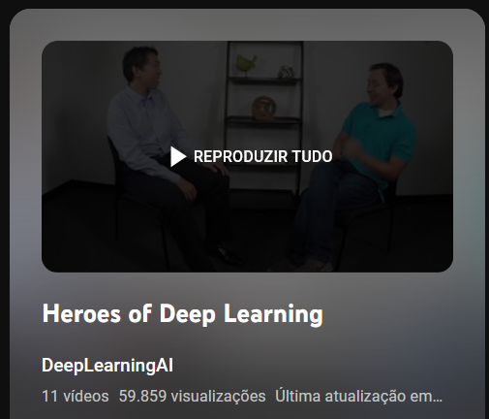
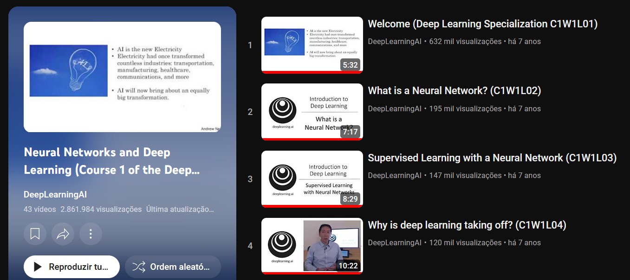
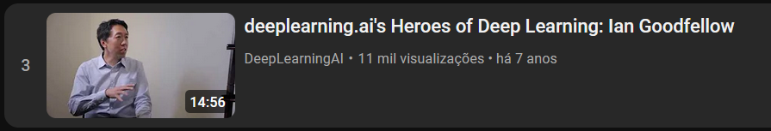

Deep Learning: Sugestão de material
Introdução a Deep Learning

Slide 29

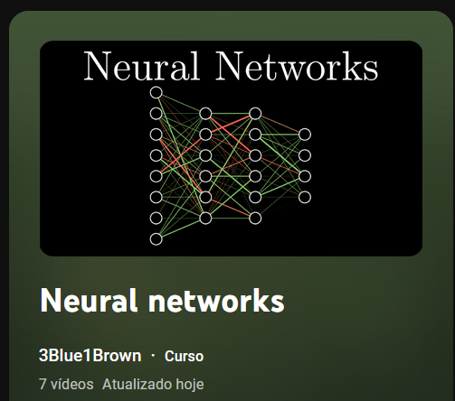
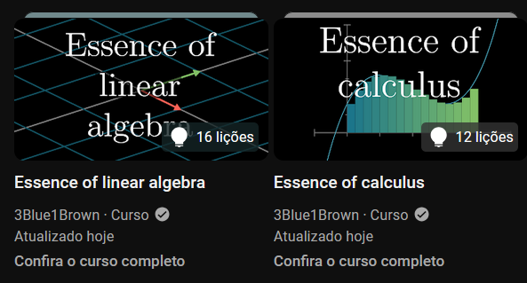
Deep Learning: Sugestão de material
Introdução a Deep Learning

